Slide 1
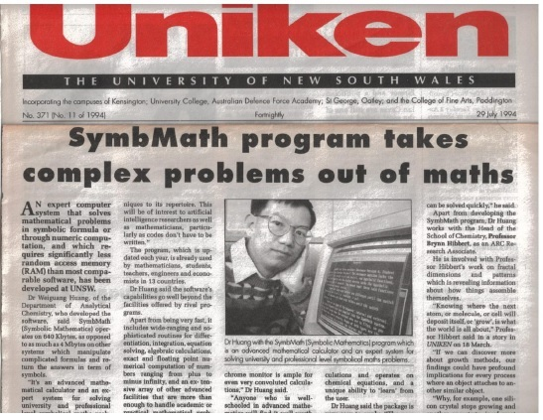
20多种国外期刊已检测评论
1994年7月29日第11期新南威尔士大学校报<<Uniken>>头版头条评论: ”SymbMath是解数学难题的高级数学计算器和专家系统软件”.
IEEE Micro, 1992.
IEEE Expert, 1993.
Aus. PC World, 1992 June, July; 1993 July.
PC Plus, 1993, June.
Physics World, 1993, June.
AI Expert, 1995, Mar.
Desktop Engineering, 1995.

